Slide 1
Album s fotografijama
Dan škole
Dvorac iz bajke
Osnovna škola doktora Baranimira Markovića
2. razred
2012./13.

Slide 2
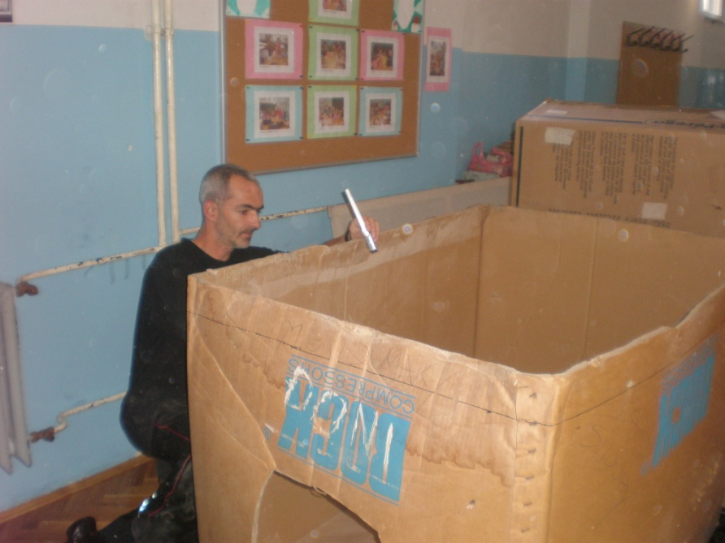
Radionica sa roditeljima
Tehnička priprema

Slide 3
VRIJEDNE RUKE NAŠIH TATA

Slide 4
ZAVRŠNI RADOVI NA DVORCU IZ BAJKE

Slide 5
IZRADA KROVA

Slide 7
OPEČENI PRSTIĆI NAŠIH MAMA

Slide 8
DOVRŠAVANJE SLIKOVNICE

Slide 9
RADIONICA U DVORCU STARA SUŠICA

Slide 12
ZABAVE I VESELJA NIKADA DOSTA

Slide 13
OSMIJEH NA LICIMA SVE GOVORI

Slide 14
MARENDA ZA VRIJEDNE MALIŠANE

Slide 15
STRPLJIVI SMO I PRISTOJNI

Slide 16
PROBA U DVORCU BEZ NAŠEG DVORCA

Slide 17
